Slide 1
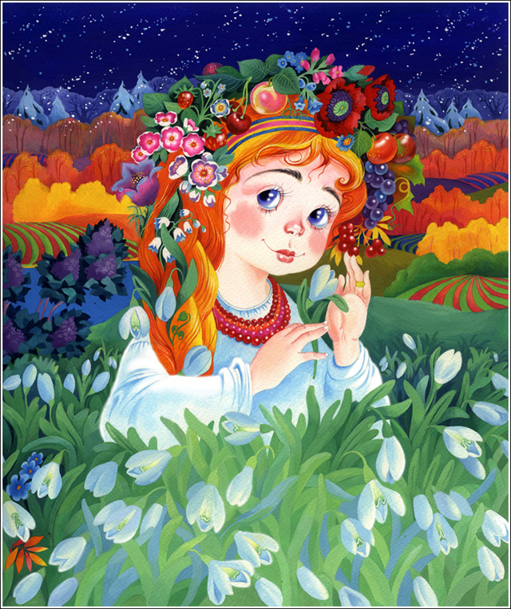
Легенда о подснежнике.
Старинная русская легенда рассказывает,
что однажды старуха Зима со своими спутниками Морозом и Ветром решила не пускать на землю красавицу Весну.
Но смелый Подснежник выпрямился, расправил лепестки и попросил защиты у Солнца.
Солнце заметило Подснежник, согрело землю и открыло дорогу Весне.

Slide 2
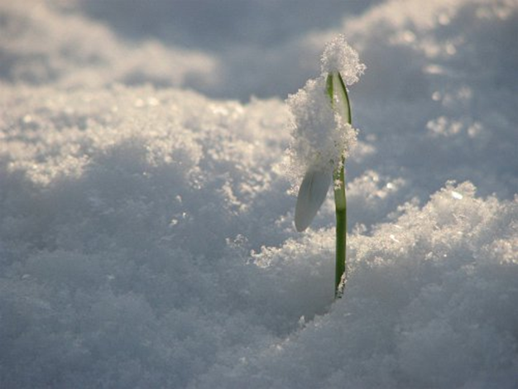
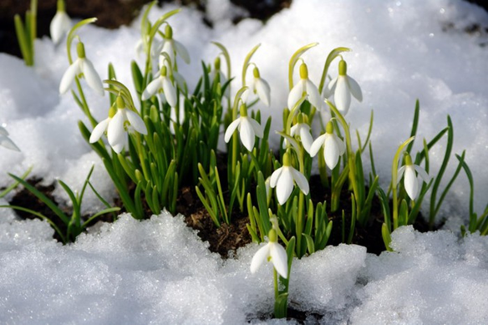
Вслушайтесь - «подснежник».
Как вы думаете, почему именно этот цветок назвали «подснежник»?
Потому что он растет из под снега - «под-снеж-ник»..

Slide 3
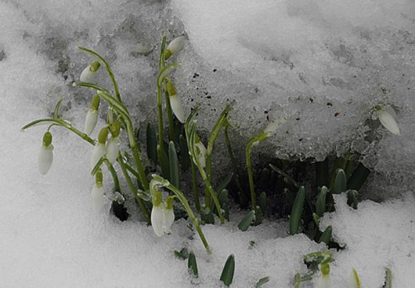

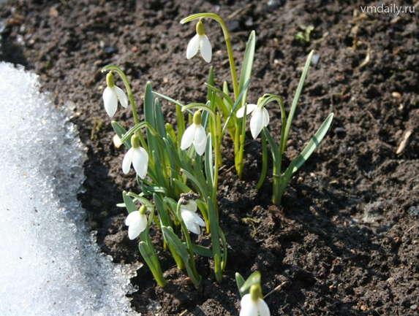
Подснежник появляется на проталинках,
(Прота́лина — место, где ста́ял снег и открылась земля)
растёт на полянках. Он хоть и нежный, хрупкий, но гордый и смелый, растёт рядом со снегом, его обдувает холодный ветер, но он не боится,
а гордо стоит на своей тонкой ножке. Это маленькое растение может выдержать даже большой десятиградусный мороз. У подснежника только три узких листа возле короткого стебля

Slide 4
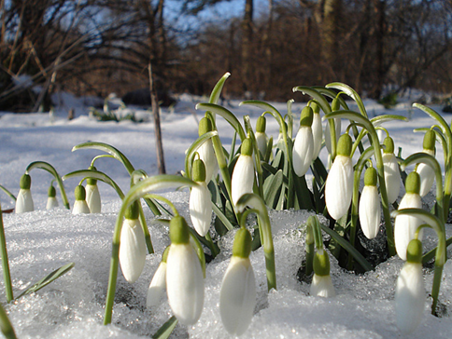
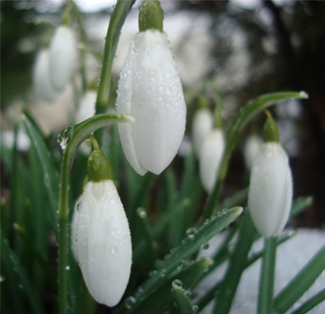
Научное название цветка - «галантус», что значит молочная капля.
Как вы думаете, почему этот цветок сравнили с молочной каплей?
Лепестки похожи на капли, а цвет белый, как у молока. С наступлением темноты цветок подснежника
закрывается и становится очень-очень похож на каплю молока.

Slide 5
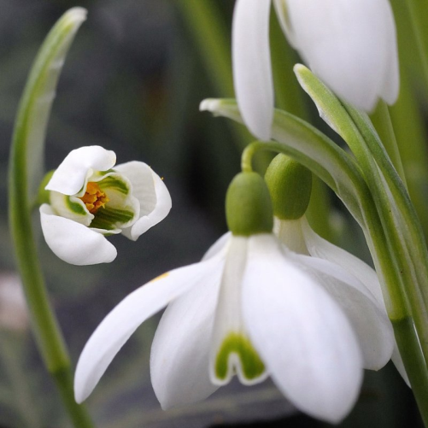

- Посмотрите, какие красивые цветы Давайте рассмотрим их. Какого цвета лепестки? (голубого) А на что похож цветок подснежника? (на колокольчик) Что ещё есть у подснежника? (стебель, листья) Какого они цвета? (зелёного) Какой стебель? (тонкий, хрупкий, закругленный, изогнутый) А листья какие? (длинные, вытянутые)
Ребята, посмотрите, у одних подснежников лепестки раскрылись, а у других ещё нет. Кто знает, как называют такой цветок? (бутон)

Slide 6
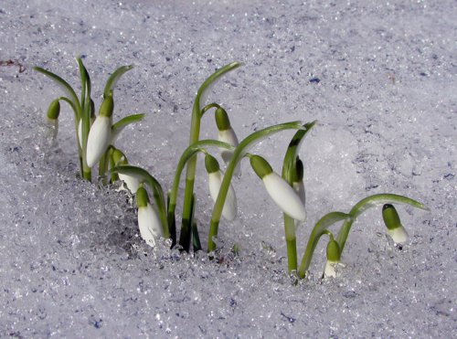
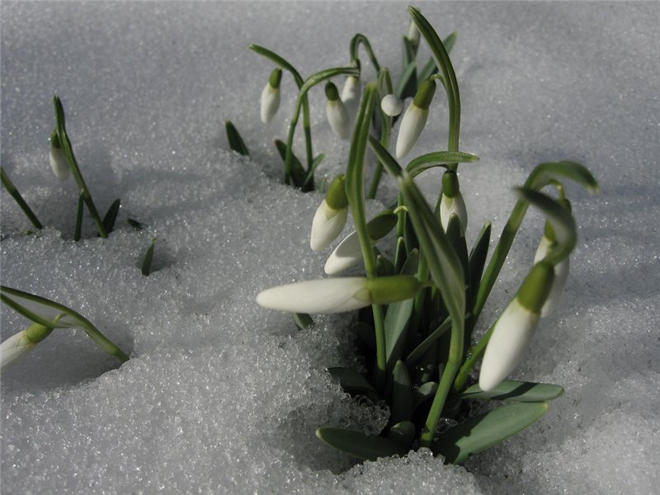
Своей нежностью подснежники вдохновляют поэтов и художников.
Когда тепла так для цветенья мало,
Когда снега не полностью сошли,
Пробив заснеженное покрывало,
Подснежники неярко зацвели.
Под ногой трещит валежник,
Лес весну встречать готов.
Распускается подснежник,
Самый первый из цветов.

Slide 7
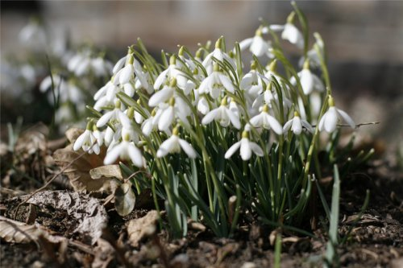
Выглянул подснежник
В полутьме лесной -
Маленький разведчик, Посланный весной;
Пусть еще над лесом
Властвуют снега,
Пусть лежат под снегом
Сонные луга;
Пусть на спящей речке Неподвижен лед, -
Раз пришел разведчик,
И весна придет!
Пробился подснежник сквозь корочку льда.
Ещё же так рано, спешишь ты куда?
Скажи, что тебе не хватало,
Солнышко светит ещё очень мало.
Снег не растаял, вьюги могут мести,
Кто же заставил тебя расцвести?
Мерзнешь и тянешься к солнцу один
Средь снежной пустыни ты сейчас господин.

Slide 8
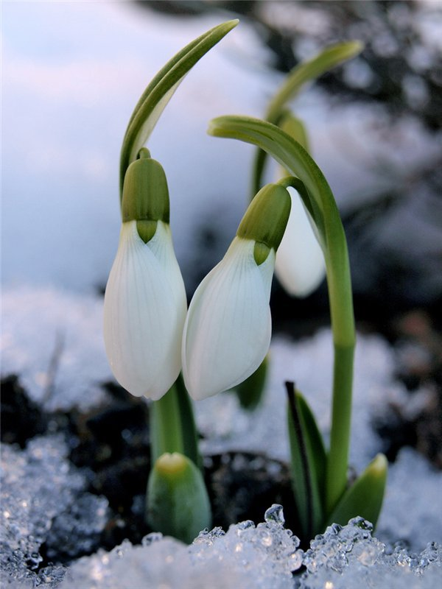
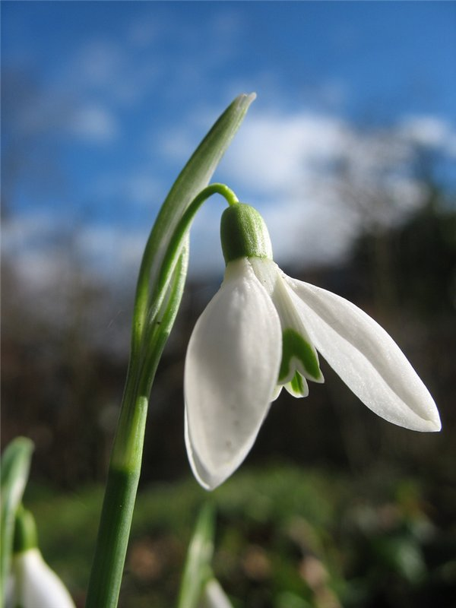
Маленький, хрупкий, загадочный джин,
Разве не видишь — совсем ты один.
Сквозь снег пробиваешься ранней весной.
Забвенно любуешься сам ты собой.
Разве не нужен тебе верный друг?
Много цветов, чтобы было вокруг.
В солнечном свете вместе купаться,
К кому-то нечаянно, как бы прижаться.
Подснежника хрустальный звон
Весной в ущелье раздается.
Природы развевая сон,
Цветочек на ветру смеется.
По весне распустились подснежники,
там где прежде белели снега
и окутали мякоть валежника
синеватые их облака.

Slide 9
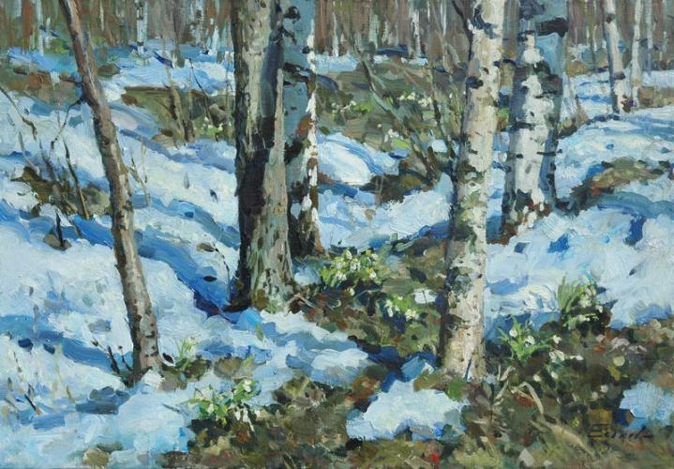
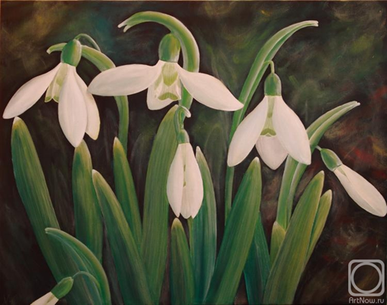
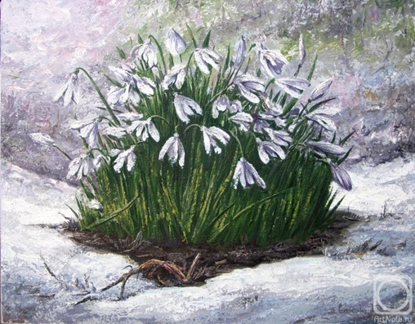
Еськов Павел Васильевич
Подснежники
Каган Наталья. Подснежники
Сизоненко Юрий. Подснежники

Slide 10
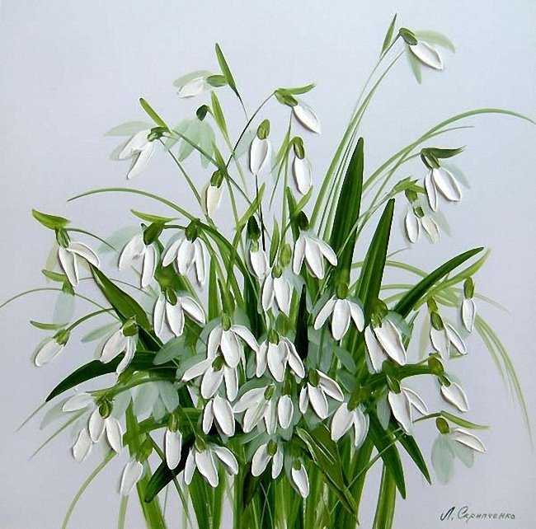
Людмила Скрипченко Подснежники.

Slide 11
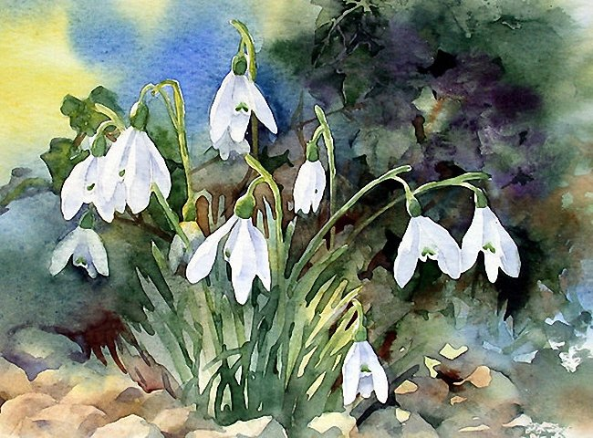
Только снег сойдёт с опушки,-
Воздух звонче и теплей.
У подснежников макушки
Снега белого белей.
Как нежны в наряде белом
Эти скромные цветы!
Не срывай их между делом,
Будь же умницею ты!
У подснежника – цветочка
Есть один лишь цветонос.
Не родится сын иль дочка
Если ты цветок унёс.
Он не может дать отпора
В платье беленьком цветок.
Лишь росинками с укором
Вслед заплачет лепесток.
Г. Меловик

Slide 12
Вы знаете, что подснежник - лесной цветок.
А знаете ли вы, что он занесен в Красную Книгу?
Какие растения заносят в красную Книгу?
Зачем растения заносят в Красную Книгу?
Подснежники расцветают первыми, вот и рвут их люди не жалея, кто для себя, а кто на продажу. Срывают охапками, выдергивая вместе с луковицами, затаптывая густо растущие цветы.
Но мы с вами - Друзья Природы и никогда Мы не будем рвать цветы
- Это капли красоты!
Пусть они растут, цветут, Радость нам они несут!

Slide 13

Физкультминутка.
Проснулась природа и солнечный лучик
Метлой разогнал ненавистные тучи.
Из серой земли появился росток -
За ним и подснежника светлый цветок.
(Дети поворачивают голову вправо-влево).
Сперва понемножку
Зелёную выставил ножку
(Руки на пояс, попеременно выставляют вперёд ноги).
Потом потянулся из всех своих сил
(Дети тянутся, руки вверх).
И тихо спросил:
«Я вижу: погода тепла и ясна.
Скажите, ведь правда, что это весна?»
(Дети поднимают руки вверх).
П. Соловьёва.

Slide 14
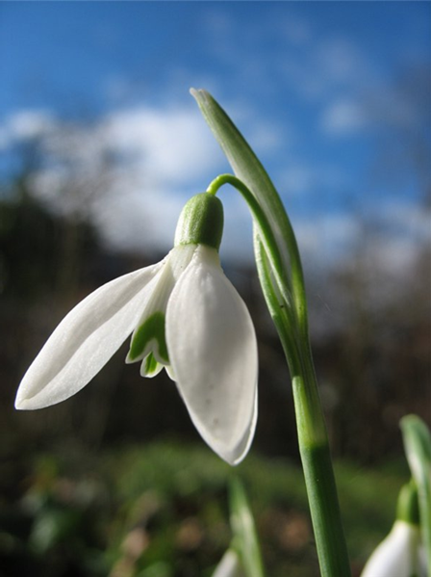
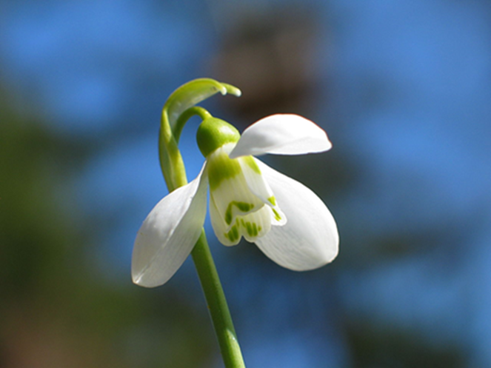
Этот красивый и нежный цветок вырастает из маленькой луковицы. В этой луковице собраны накопленные за лето и осень питательные вещества.
Растения, которые растут из луковиц, называют «луковичные растения». Вам хорошо знакомы такие родственники подснежника, тоже луковичные растения, как нарцисс, тюльпан, гиацинт. У подснежника только три узких листа возле короткого стебля.

Slide 15

- Посмотрите, какие красивые цветы . Давайте рассмотрим их. Какого цвета лепестки? А на что похож цветок подснежника? (на колокольчик) Что ещё есть у подснежника? (стебель, листья) Какого они цвета? (зелёного) Какой стебель? (тонкий, хрупкий, закругленный, изогнутый) А листья какие? (длинные, вытянутые)
Ребята, посмотрите, у одних подснежников лепестки раскрылись, а у других ещё нет. Кто знает, как называют такой цветок? (бутон)

Slide 16
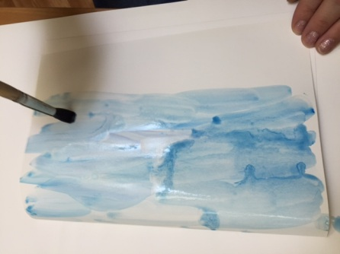
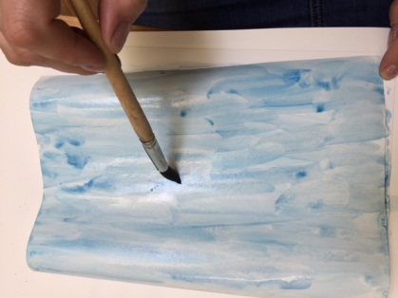
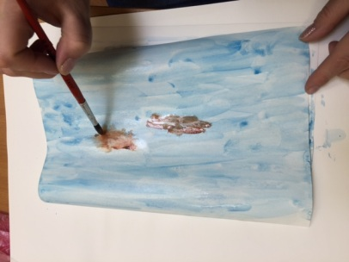
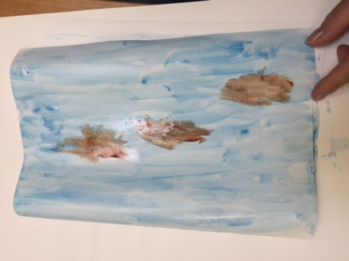
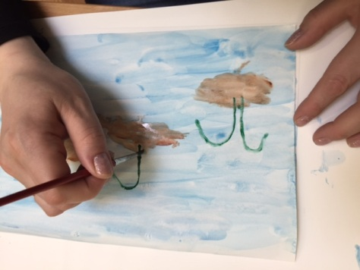
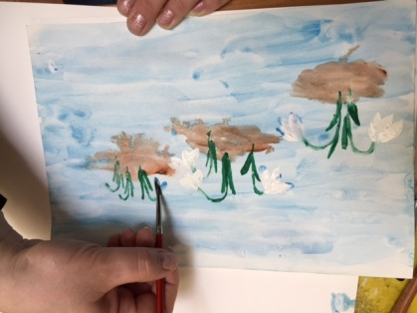

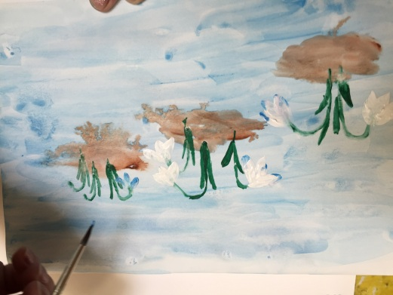
А теперь давайте нарисуем букет подснежников.
1. Затонируем лист бумаги светло синим или голубым цветом.
2. Нарисуем проталинки
3. Нарисуем стебли и дорисуем внизу
короткие прямые листья. Прорисовываем стебли и листья оттенками зеленого
4. Методом примакивания
рисуем лепестки подснежников.

Slide 17
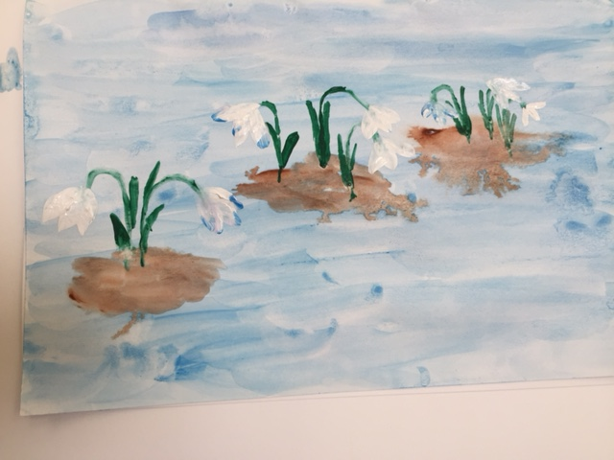
5. Вот что у нас получилось.

